Slide 1
Профиль здоровья сотрудников
МАДОУ «Детский сад № 75» г. Чебоксары

Slide 2
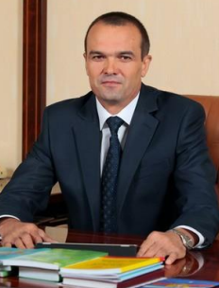
Охрана жизни и здоровья людей, раннее выявление и предупреждение заболеваний – важнейшая на сегодняшний день задача.
М. В. Игнатьев, Глава Чувашской Республики

Slide 3
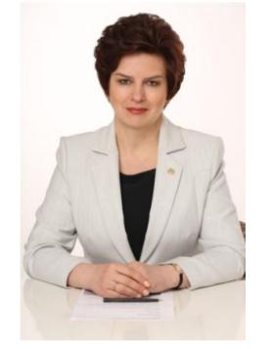
Создание «Профиля здоровья предприятия» - это новое для нас направление. Здесь многое зависит от руководителя, который на личном примере должен показывать как вести здоровый образ жизни. Задачи поставлены, и мы будем их выполнять.
А. В. Самойлова, министр
Здравоохранения Чувашии

Slide 4
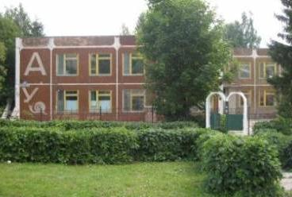
МАДОУ «Детский сад № 75»
ДОУ состоит из 2-х корпусов:

Slide 5
Всего: 93 чел.

Slide 6
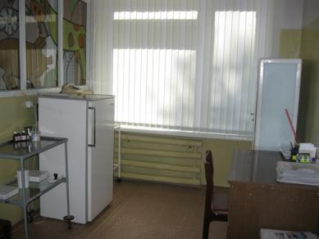
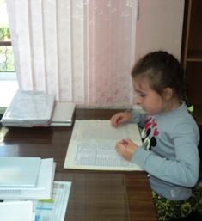
Имеется 2 медицинских кабинета
Ежегодно сотрудники ДОУ проходят медицинский осмотр

Slide 7
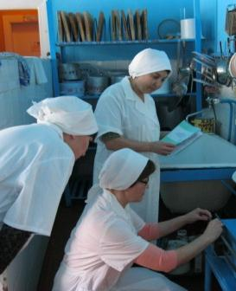
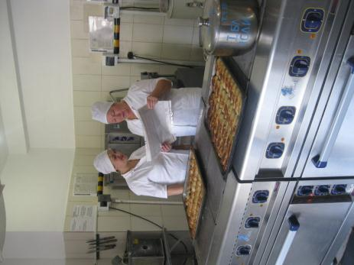
Сотрудники ДОУ обеспечены горячим питанием

Slide 8
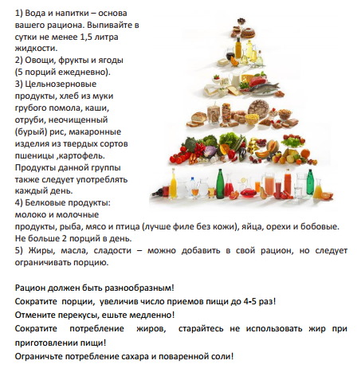
Пирамида питания

Slide 9
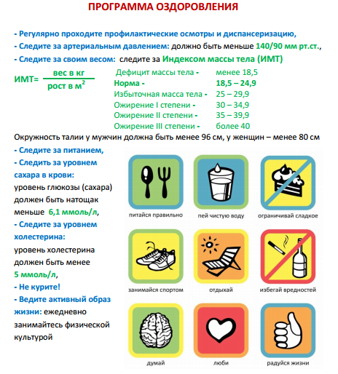

Slide 10
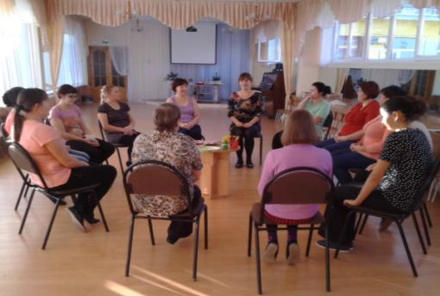
ПОДДЕРЖАНИЕ БЛАГОПРИЯТНОГО СОЦИАЛЬНО-ПСИХОЛОГИЧЕСКОГО КЛИМАТА В КОЛЛЕКТИВЕ
В штате ДОУ работает 2 педагога-психолога
Ведется работа по профилактике профессионального выгорания и создания благоприятного психологического климата в коллективе

Slide 11
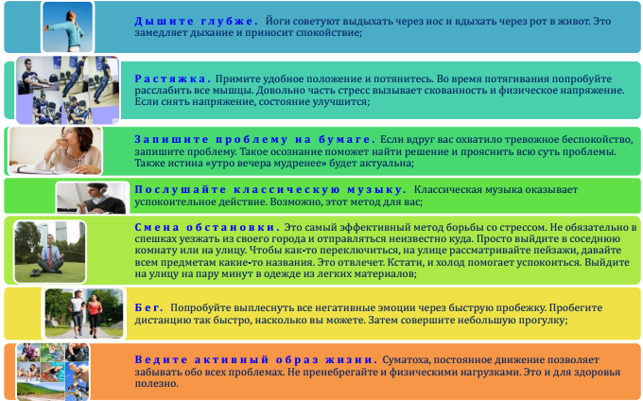
Несколько советов борьбы со стрессом

Slide 12
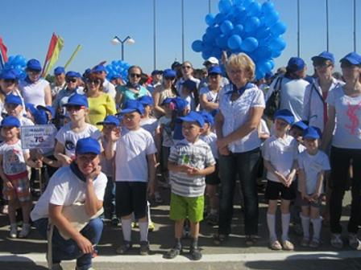
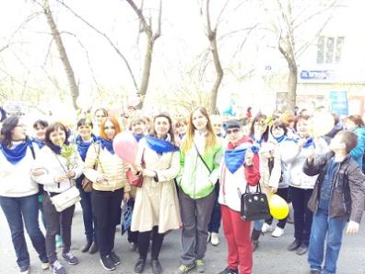
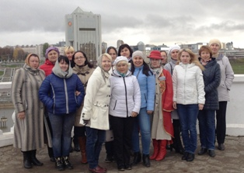
Коллектив ДОУ – активный участник мероприятий разного уровня

Slide 13
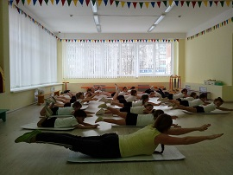
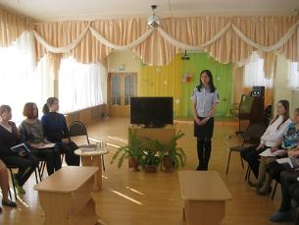
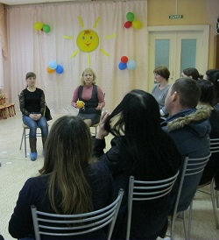
Имеются условия для двигательной активности
2 музыкальных зала, физкультурный зал и спортивная площадки

Slide 14
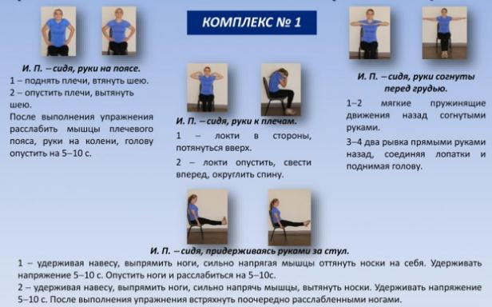
Примерные комплексы производственной гимнастики

Slide 15
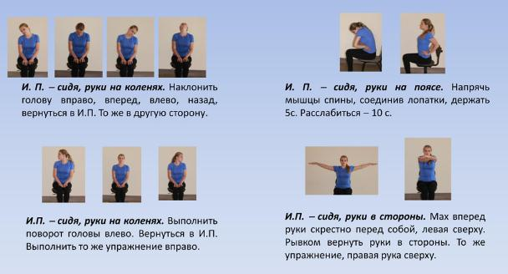
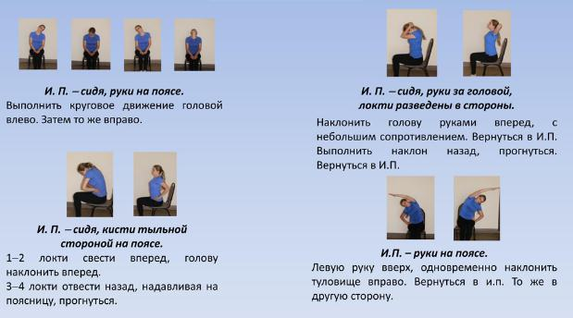
Комплекс 2
Комплекс 3

Slide 16
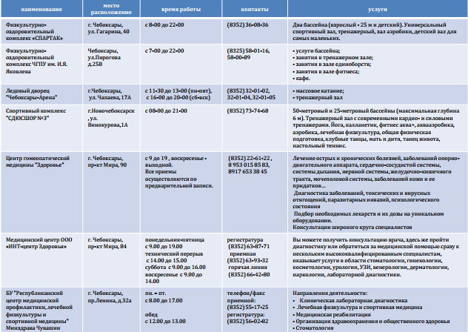
Полезная информация

Slide 17
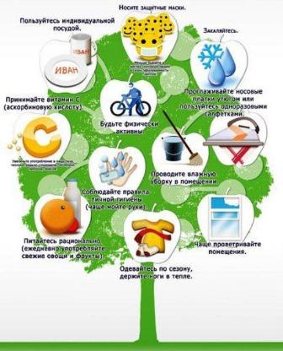
Правила ЗОЖ сотрудников ДОУ

